Slide 1

Считай до 10
Пособие по математике для
1 класса к блоку уроков «Числа первого десятка»

Slide 2
Содержание
Счёт предметов
Сравнение предметов
Состав числа
Задачи

Slide 3
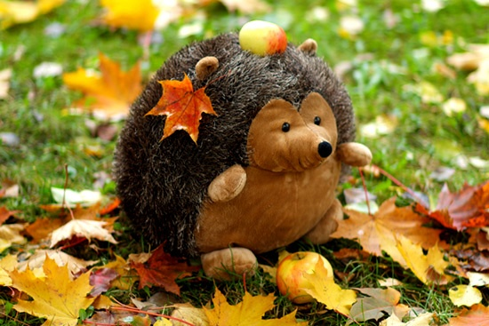
Сколько ежиков? Покажи!
9
7
1
8
3
10
2
6
5
4

Slide 4

Сколько мышек? Покажи!
9
7
1
10
3
8
2
6
5
4

Slide 5





Сколько мишек?
1
3
9
5
8
6
2

Slide 6



Сколько щенков? Покажи!
2
3
8
4

Slide 7
А теперь?
2
3
8
4

Slide 8




Покажи, сколько принцесс?
1
3
7
4
5
2
8
6

Slide 9
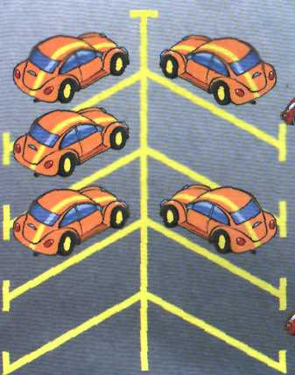
Сколько машин на стоянке? Покажи!
1
3
5
8
7
2
4
6

Slide 10
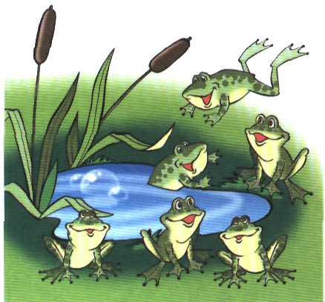
Сколько ? Покажи!
3
4
5
6
7
8

Slide 11

А теперь?
3
4
5
7
6
8

Slide 12
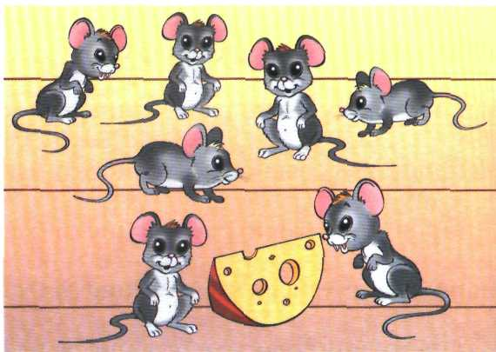
Сколько мышек? Покажи!
9
8
6
7
5
4

Slide 13
А сколько дырок в сыре?
9
8
6
7
5
4

Slide 14

Сколько рыбок? Покажи!
9
3
8
6
7
1
10

Slide 15
Сколько голубых рыбок?
9
3
8
6
7
1
10

Slide 16

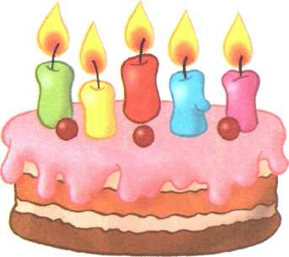

СРАВНИ
Покажи знаки
<
=
>
На сколько?

Slide 17


СРАВНИ
Покажи знаки
<
=
>
На сколько?

Slide 18


СРАВНИ
Покажи знаки
<
=
>

Slide 19
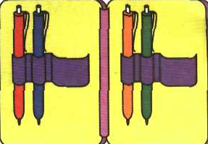
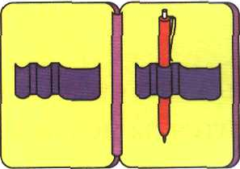
СРАВНИ
Покажи знаки
<
=
>
На сколько?

Slide 20


Покажи где цветов больше
<
=
>
Выбери знак
На сколько?

Slide 21

Как получить число 2
1
1
2

Slide 22
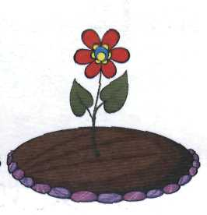
Как получить число 3
2
1
3
А ЕЩЕ?

Slide 23
1
1
1
3

Slide 24
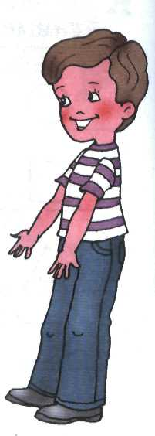

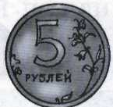
Как получить число 4
А ЕЩЕ?

Slide 25
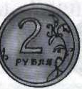
Как получить число 4
А ЕЩЕ?

Slide 26
Как получить число 4

Slide 27
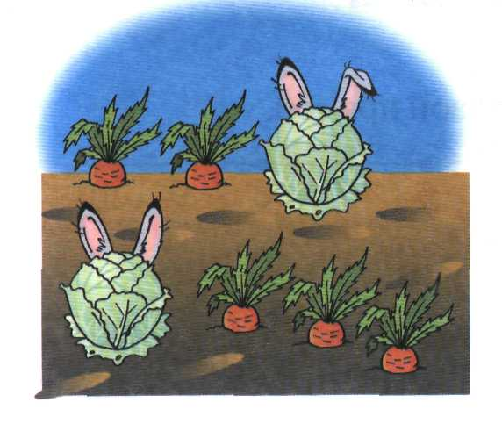
Как получить число 5
2
5
3

Slide 28

Как получить число 6
6
3
3
А ЕЩЕ?

Slide 29

Как получить число 6
6
4
2

Slide 30

Как получить число 7
7
3
4
А ЕЩЕ?

Slide 31
Как получить число 7
7
2
2
3

Slide 32

Как получить число 8
8
4
4
А ЕЩЕ?

Slide 33
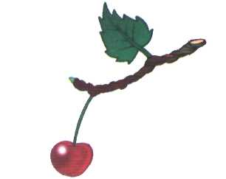

Как получить число 8
8
4
1
3
5
А ЕЩЕ?

Slide 34

Как получить число 8
8
3
3
2
6

Slide 35


Как получить число 9
9
7
2
А ЕЩЕ?

Slide 36


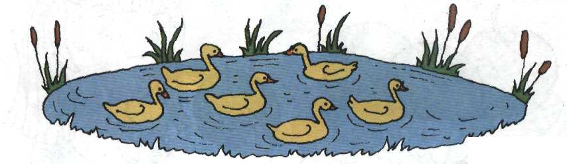
Как получить число 9
9
3
6

Slide 37
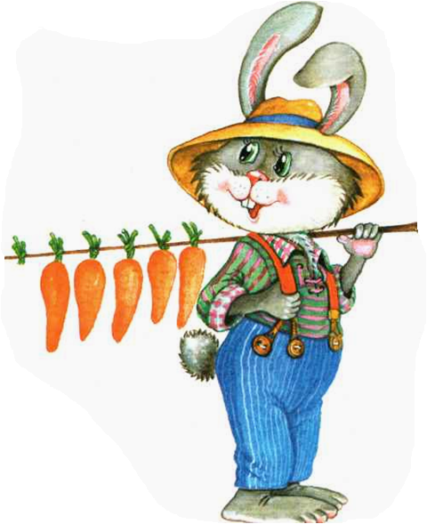

Составь математический рассказ
Пример рассказа

Slide 38
Зайка нёс домой 6 морковок. По дороге он потерял одну. Сколько морковок зайка донёс до дома?
А другую задачку составить сможешь?

Slide 39
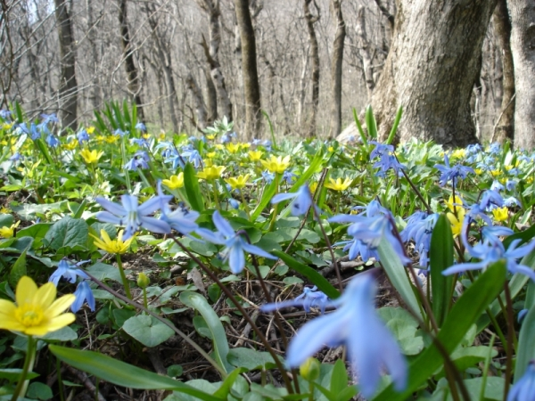


Здесь какая задачка прячется?

Slide 40




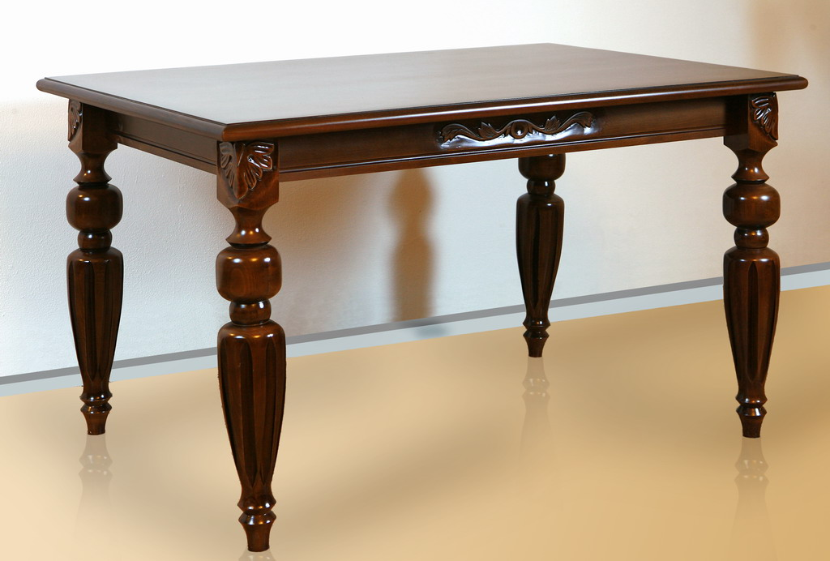

Составь задачу сам!

Slide 41

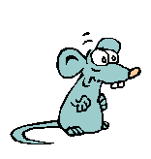

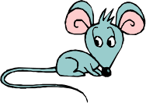
2руб.
?
магазин

Slide 42
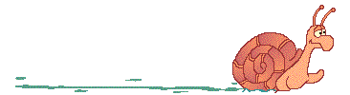
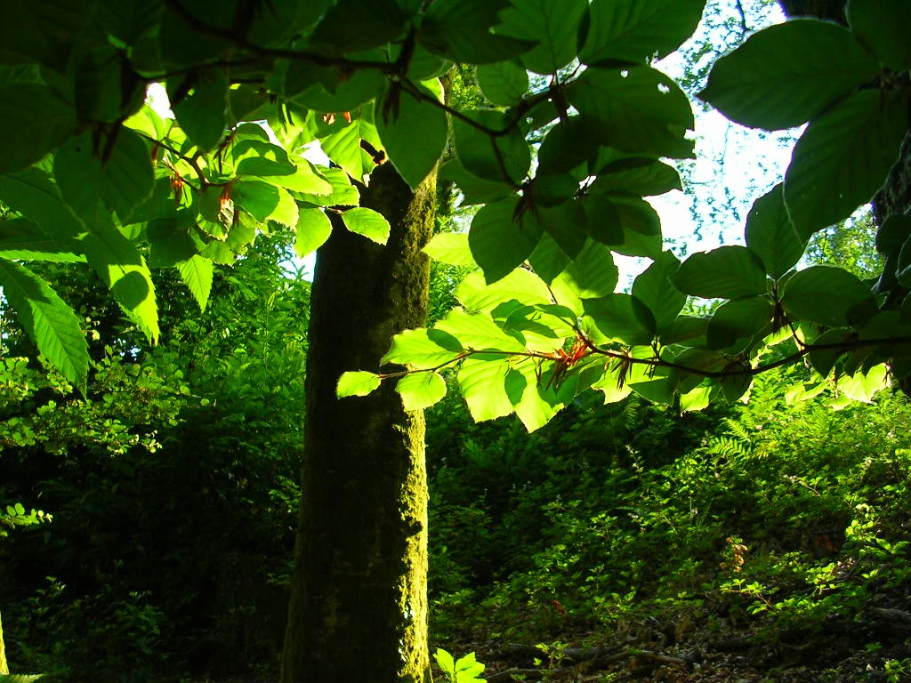

Slide 43
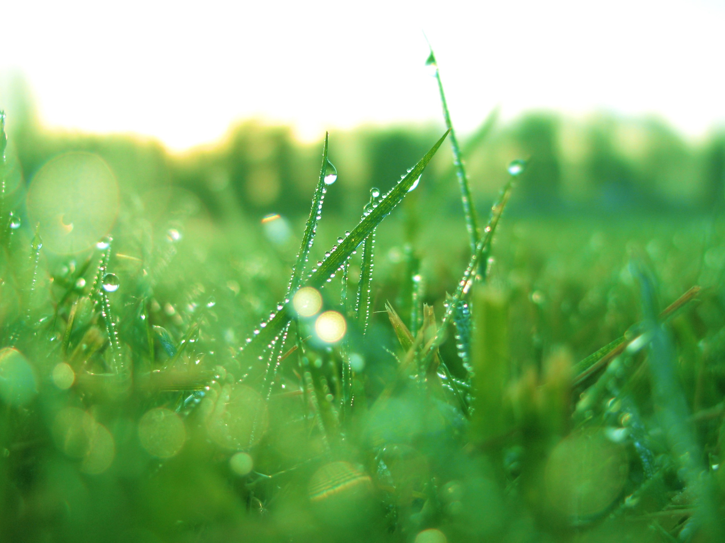


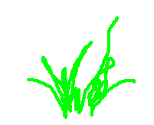
Собери цветы с числами меньше 8.
Сколько цветочков было на полянке?
2
1
5
4
6
3
8
7

Slide 44




Составь задачу сам!

Slide 45




Составь задачу сам!

